Slide 1
Муниципальное бюджетное дошкольное образовательное учреждение детский сад 13
Выполнили: Шабунина Ольга Сергеевна
Суржанская Наталья Владимировна
Чехов, 2021 г.

Slide 2



Везде и всюду правила, их надо знать всегда:
Без них не выйдут в плаванье из гавани суда.
Выходят в рейс по правилам полярник и пилот.
Свои имеют правила шофёр и пешеход.
По городу, по улице не ходят просто так:
Когда не знаешь правила, легко попасть впросак.
Всё время будь внимательным и помни наперёд:
Свои имеют правила шофёр и пешеход!

Slide 3



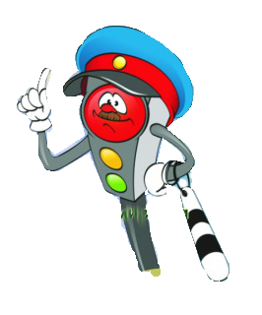

Slide 4
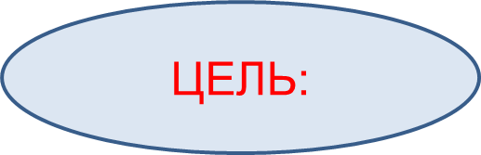


Научить свободно ориентироваться на улицах города в качестве пешехода
Задачи:
Закреплять и дополнять представления детей о правилах дорожного движения
Воспитывать навыки личной безопасности
Развивать осторожность, внимательность

Slide 5
Формы работы:
1. Рассказ воспитателя о правилах дорожного движения;
2. Рассматривание сюжетных картин «Улица нашего города», «Правила поведения на улице», «Дорожные знаки», «Регулировщик»;
3. Чтение произведений С. Михалкова, В. Сергеева, С. Волкова;
4. Различные виды ИЗО деятельности (лепка, рисование, аппликация);
5. Наблюдение за транспортом и пешеходами;
6. Беседы «Дорога не место для игр», «Светофор», «Будем вежливыми»;
7. Сюжетно-ролевые игры «Регулировщик», «На перекрестке», «Водители»;
8. Дидактические игры «Дорожные знаки», «Четвертый лишний», «Игра в слова», «Верно-неверно»;
9. Подвижные игры «Повороты», «Стоп-идите», «Передай жезл», «Цветные автомобили»;
10. Решение проблемных ситуаций;
11. Работа с родителями.

Slide 6


Делаем ребятам предостережение:
Выучите срочно правила движения,
Чтоб не волновались каждый день родители,
Чтоб спокойно мчались по улице водители!

Slide 7
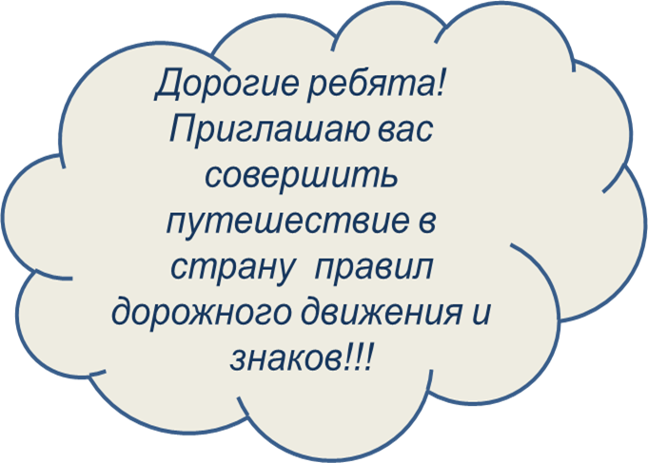





Slide 8
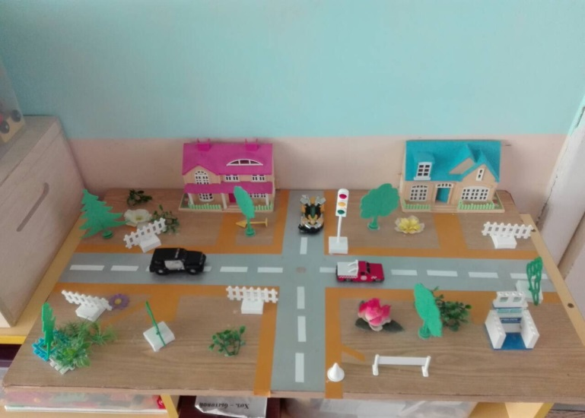
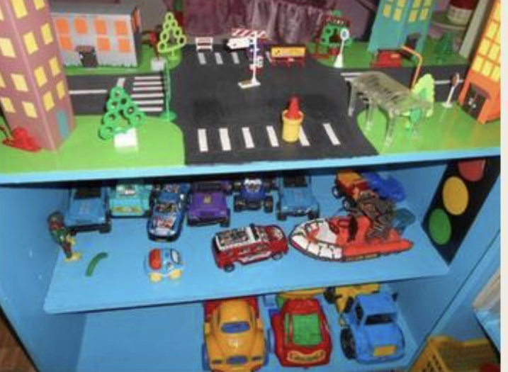
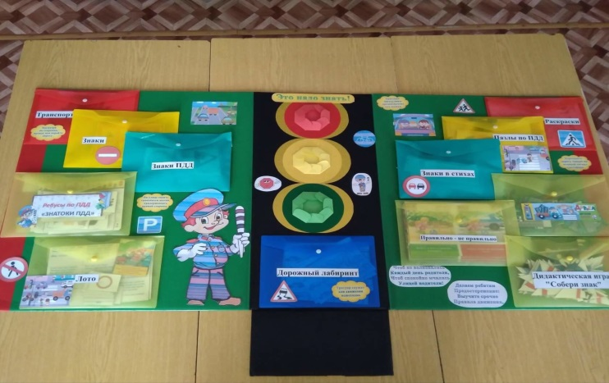
Яркая наглядность уголка ПДД способствует повышению мотивации изучения Правил дорожного движения ребятами

Slide 9
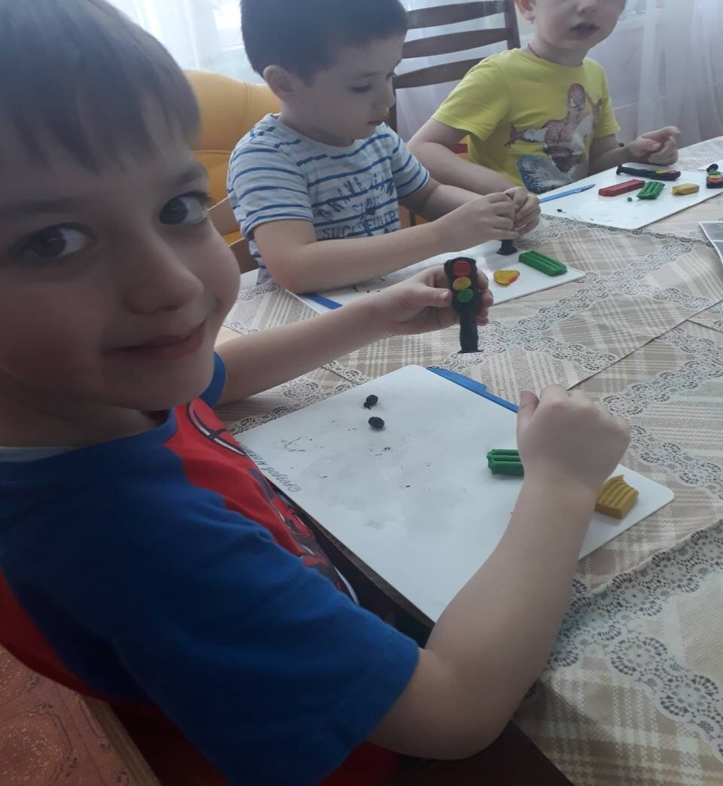
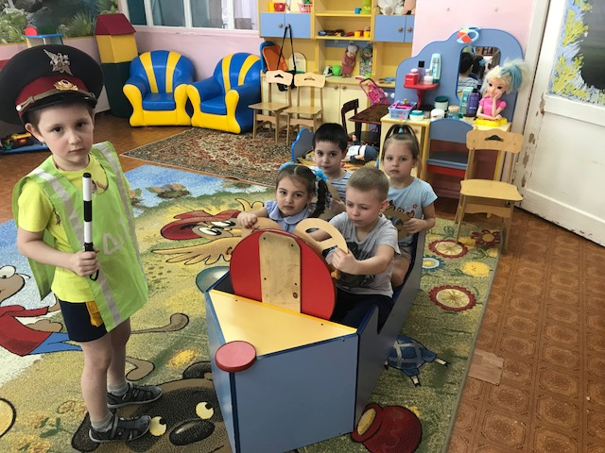
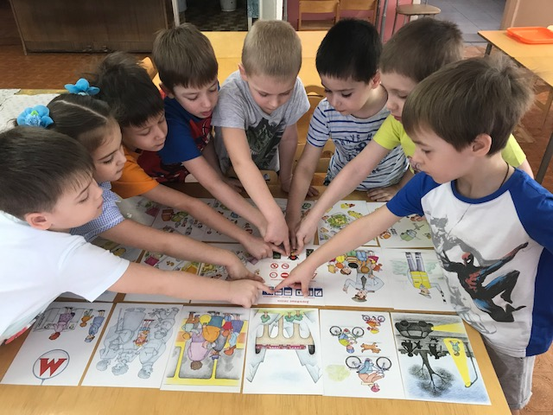
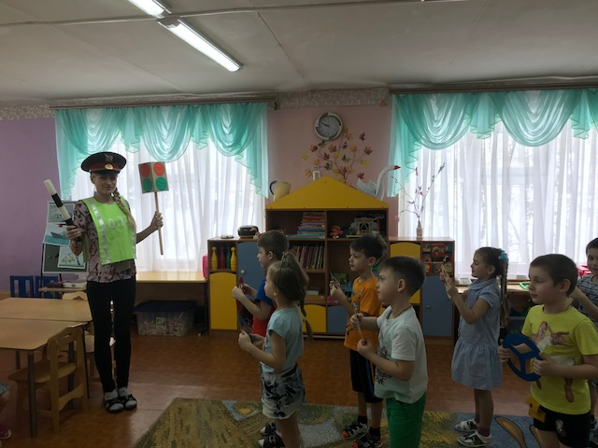

Slide 10

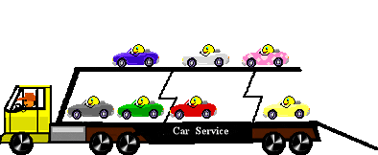

Дорога не место для игр
Если ты поставил ногу
На проезжую дорогу,
Обрати вниманье, друг,
Знак дорожный - красный круг,
Человек, идущий в черном,
Красной черточкой зачеркнут,
И дорога вроде, но…
Здесь ходить ЗАПРЕЩЕНО!!!

Slide 11

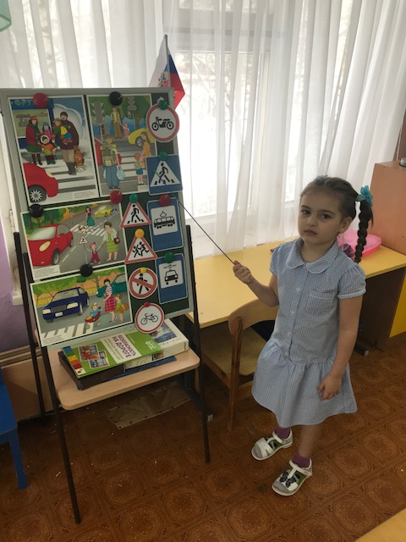
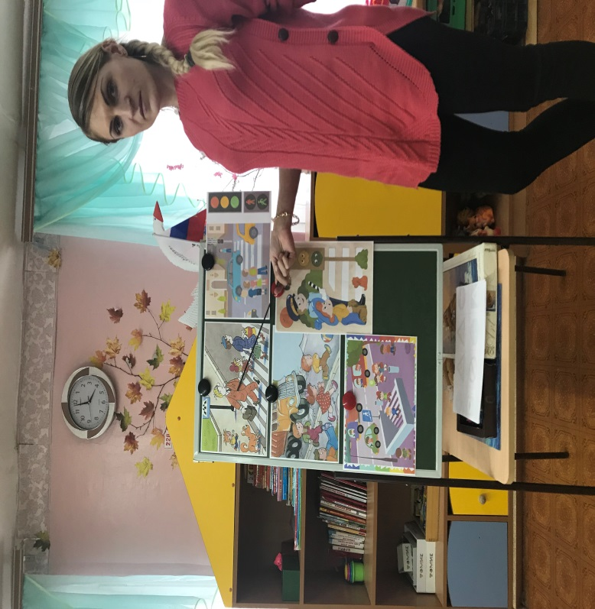
ПЕШЕХОДНЫЙ переход
Здесь наземный переход,
Ходит целый день народ!
Ты, водитель, не грусти,
Пешехода пропусти!

Slide 12



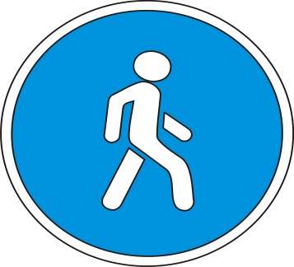
Виды пешеходного перехода
Надземный пешеходный переход
Пешеходный переход
Подземный пешеходный переход
Пешеходная дорожка

Slide 13

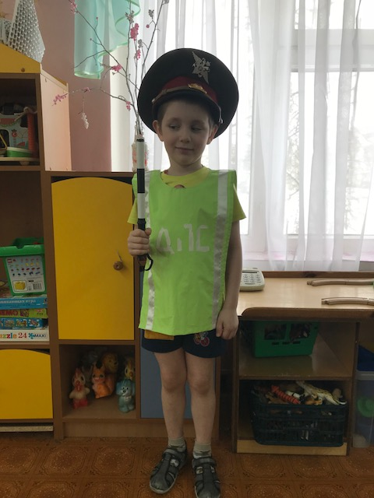
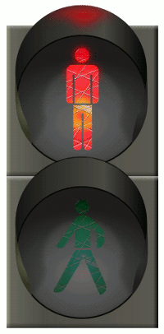
Типы светофора
Транспортный светофор
Пешеходный светофор

Slide 14
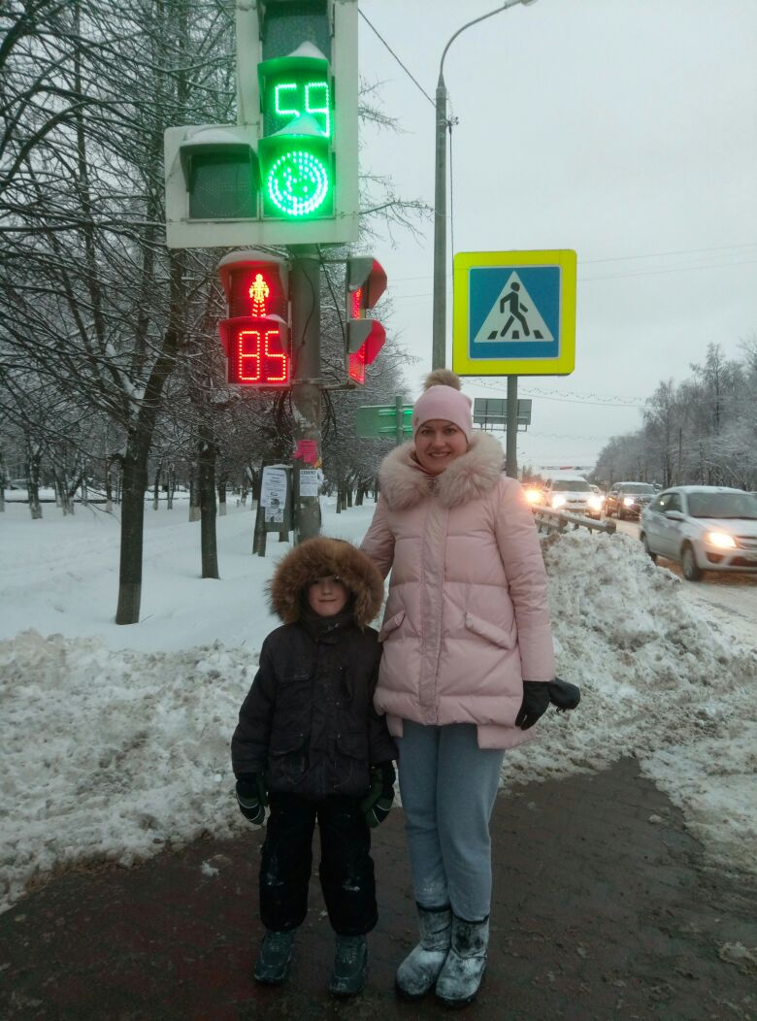
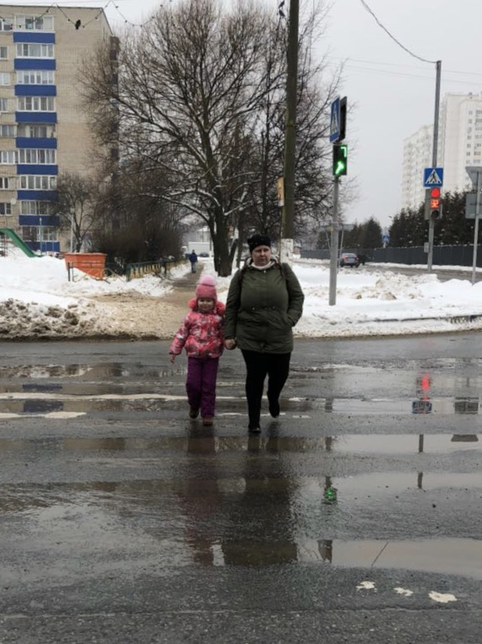
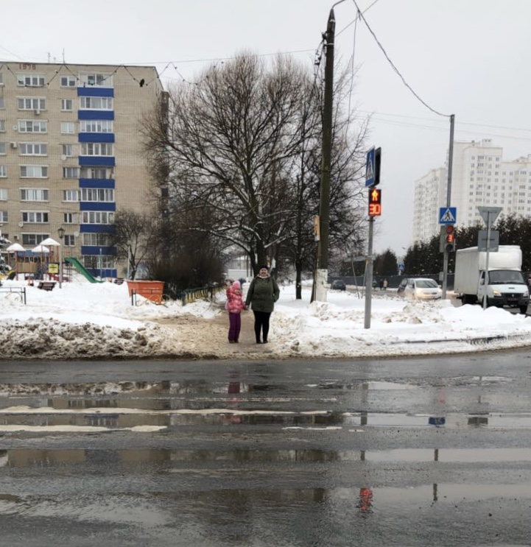
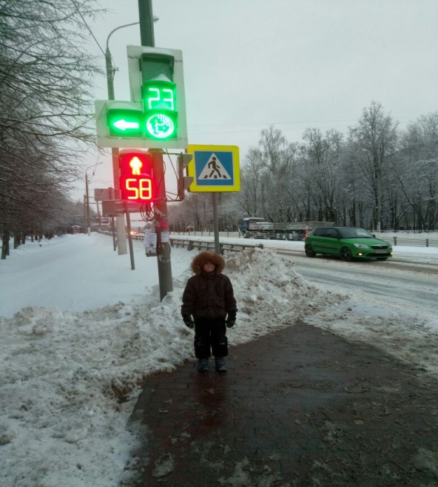

Slide 15


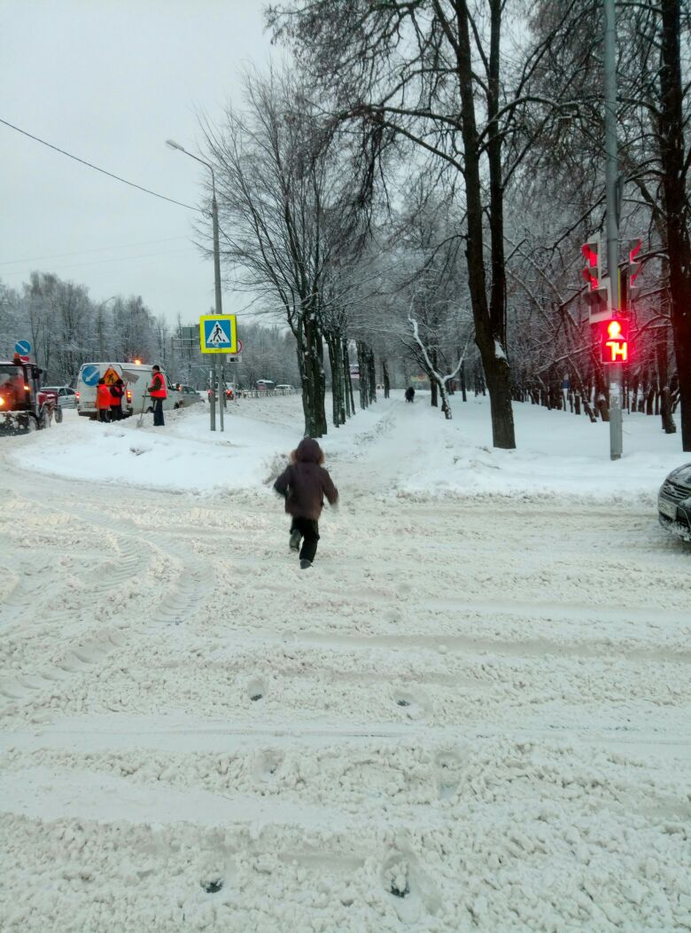
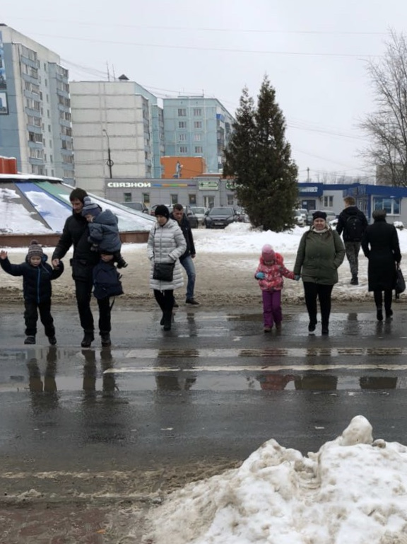
Не беги через дорогу

Slide 16
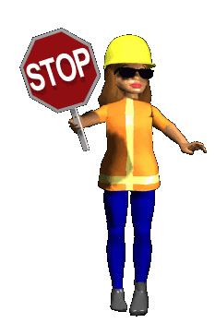




Запрещающие знаки
Запрещает ехать на велосипеде
Запрещено движение пешеходам
Запрещен въезд автомобилям

Slide 17
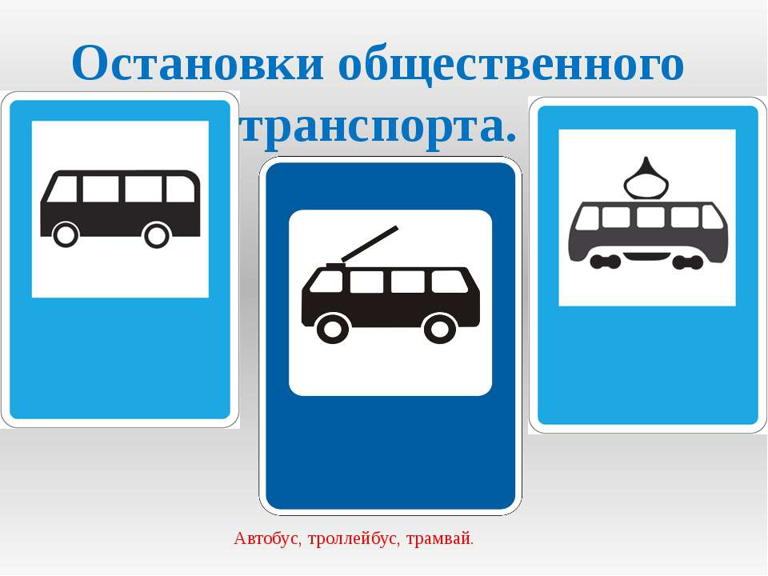
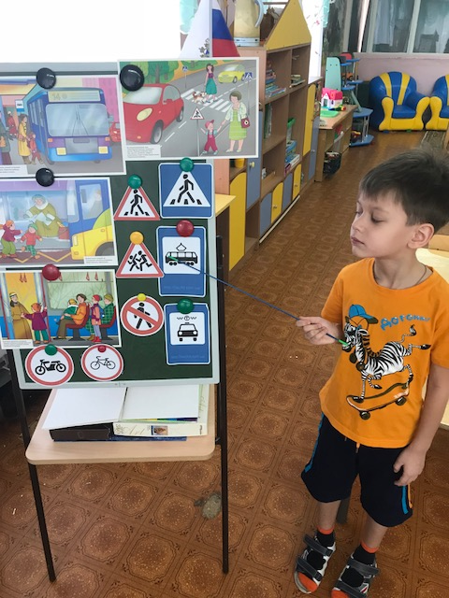
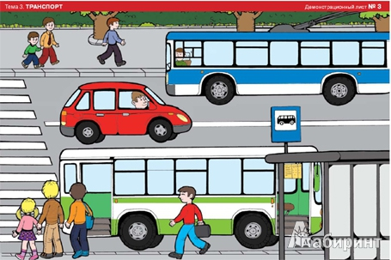
У посадочных площадок
Пассажиры транспорт ждут.
Установленный порядок
Нарушать нельзя и тут.

Slide 18



Slide 19


